Slide 1
Тема досвіду Оптимізація процесу навчання шляхом застосування ІКТ з метою створення ситуації успіху для старшокласника
Вчитель української
мови і літератури
Шумського ліцею
Ткачук Лілія Миколаївна

Slide 2
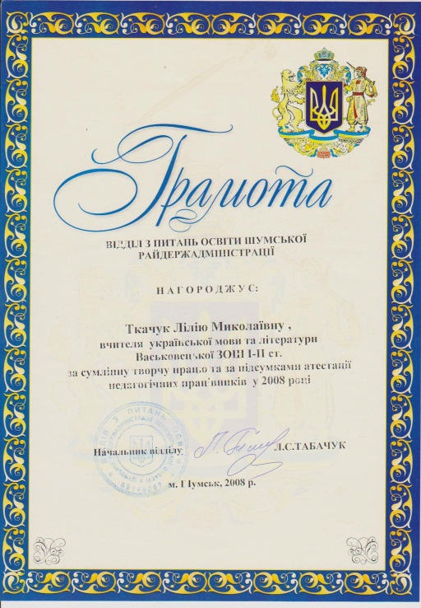
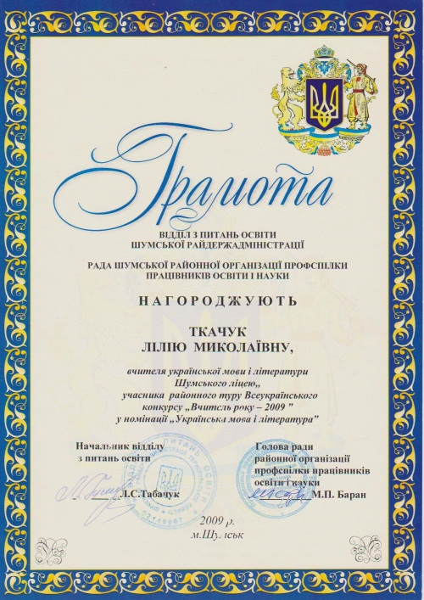
Учасник
міжшкільних
методичних
об’єднань
Категорія: вища
Стаж: 21 рік
Керівник
гуманітарної
секції НТ
“Прометей”
Член творчої групи
вчителів з питань
координації роботи
з обдарованими дітьми
Член журі ІІ етапу
Всеукраїнських
учнівських
олімпіад
Керівник літературно-
креативного об’єднання
«Джерельце»
Координатор
українознавчої гри
“Соняшник”
у Шумському ліцеї
Я вибрала Долю собі сама.
І що зі мною не станеться, –
у мене жодних претензій нема
до Долі, моєї обраниці.
Ліна Костенко

Slide 3
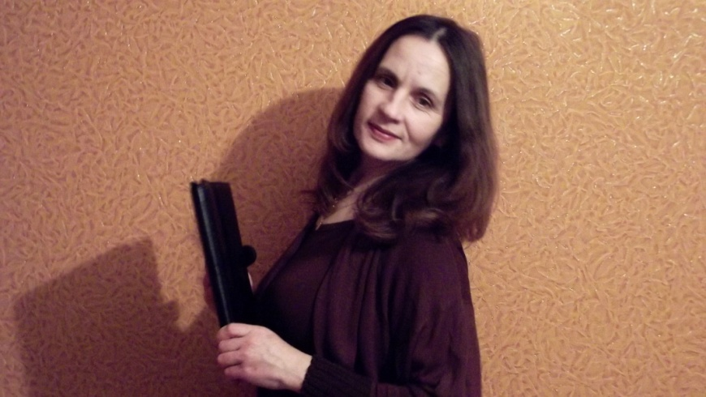
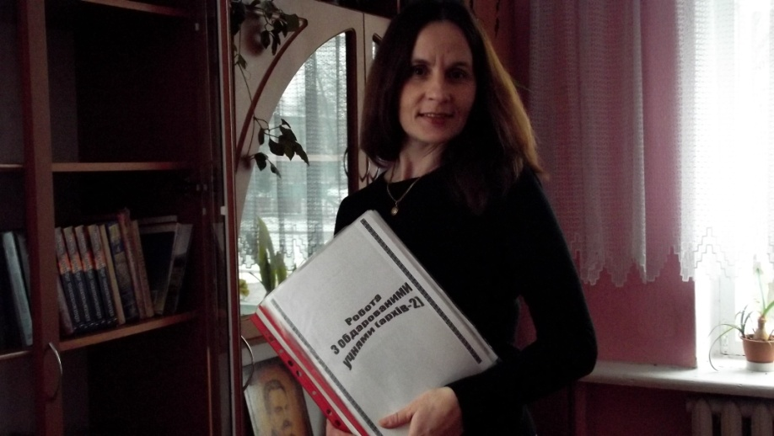
Педагогічне кредо Три шляхи ведуть до знання: шлях роздумів — найшляхетніший, шлях наслідування — найлегший, шлях досвіду — найгіркіший. Конфуцій
Життєве кредо
Що доля нелегка, – в цім користь і своя є, Блаженний сон душі мистецтву не сприяє. Ліна Костенко

Slide 4
Актуальність
досвіду
зумовлена
необмеженими
можливостями
ІКТ
потребами сучасного старшокласника,
який вільно орієнтується в
інформаційному просторі
пошуком шляхів підвищення показників
продуктивності навчально-виховного
процесу через поєднання
пізнавально-корисного і цікавого
розширенням простору
можливостей самореалізації учнів
в усіх видах діяльності
Ключові елементи проблеми
Використання ІКТ
Оптимізація
Створення
ситуації успіху

Slide 5
Ідея досвіду
Підвищення ефективності
навчально-виховного процесу
через використання інтересів
і вподобань сучасного школяра
Впровадження системних
якісно-результативних
можливостей
мультимедійних технологій

Slide 6
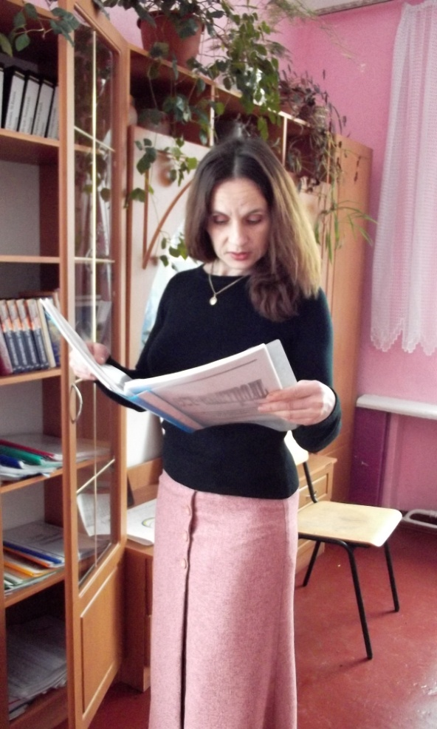
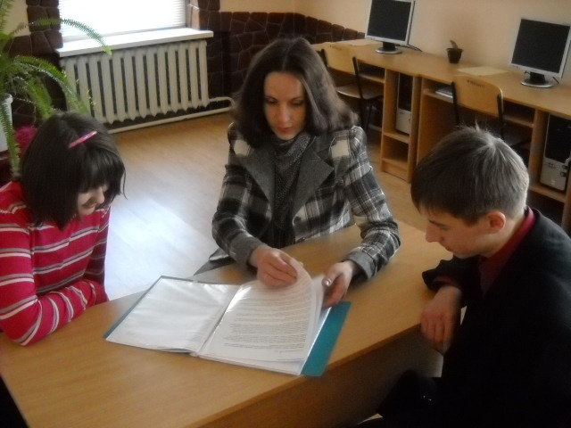
Мета: опираючись на власний досвід і створюючи обгрунтовану методику роботи, досягати оптимального вирішення навчально-пізнавальних завдань із зростаючою результативністю

Slide 7
Технологія реалізації педагогічної ідеї
Оптимізація форм і методів активної
та інтерактивної моделей
навчання
Пошук нових форм і методів
для реалізації мети і змісту
особистісно-орієнтованого навчання
Взаємне інформаційне,
мотиваційне, пізнавальне,
креативне, ілюстративне,
морально-етичне,
духовне збагачення
Створення сприятливих умов
для творчості,
перевага нетрадиційних форм роботи,
свобода учнів у виборі засобів,
розвиток умінь і навичок самореалізації

Slide 8
Практичне значення досвіду
створює умови для
дозволяє
“віртуалізації” навчально-
виховного процесу
Мультимедійне
моделювання
якісно доцільних
форм і методів у
навчально-виховному
процесі
самореалізації
в різних видах діяльності
створення ситуації успіху
підвищення мотивації
активізації діяльності
вчителя і учнів

Slide 9
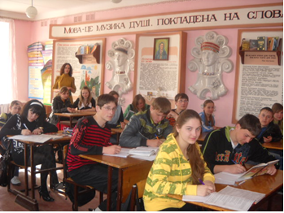
Пріоритетні завдання у роботі над проблемою:
Постійно працювати над активізацією діяльності учнів, розвивати їх самостійність та ініціативу.
Урізноманітнювати форми і методи роботи, використовувати нові резерви педагогічного впливу.
^{«Як мускули стають безсилими,}
кволими без праці і вправ, так і
^{розум не формується без}
^{розумового напруження,}
^{без думки, без самостійних}
^{пошуків»}
^{В.О.Сухомлинський}

Slide 10
3. Зберегти значимість поточної оцінки, посиливши поурочний контроль. Уникати методів пасивного навчання. 4. Створити умови для активного самовираження, саморозкриття кожного учня як особистості, а відтак – самопізнання, самовдосконалення і саморозвитку.
Пріоритетні завдання у роботі над проблемою:
У сучасній школі авторитарні методи поступаються пошуковим, творчим.
На противагу старій дидактиці, яка «побудована на відтворенні готових знань, народжується нова дидактика творчої активності»
М.Скаткін

Slide 11
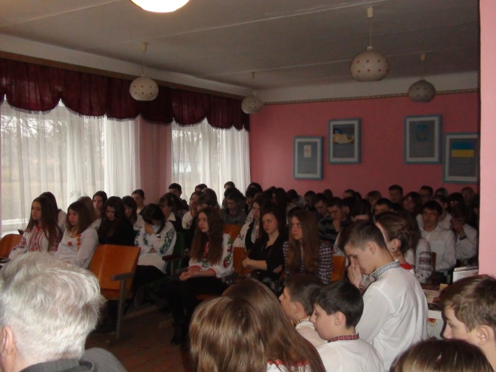
Результати ІІ етапу Всеукраїнських
учнівських олімпіад з української мови та літератури
Моніторинг якості знань учнів

Slide 12
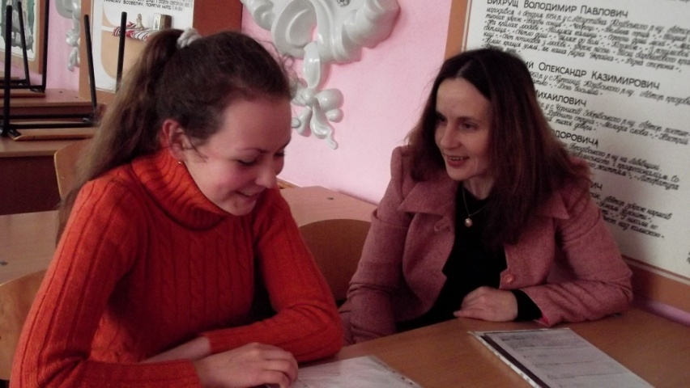
Позакласна робота
Конкурси учнівської
творчості
Робота у науковому
товаристві “Прометей”
Олімпіади
Результати ІІ етапу конкурсів
ім. Т.Шевченка, ім. П.Яцика
Участь у Всеукраїнській українознавчій грі “Соняшник“

Slide 13
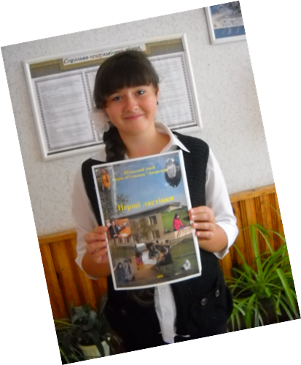
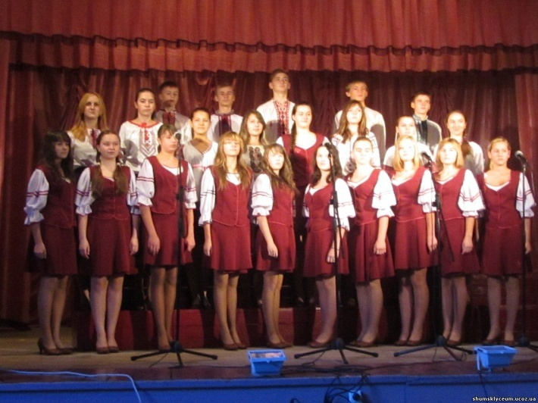
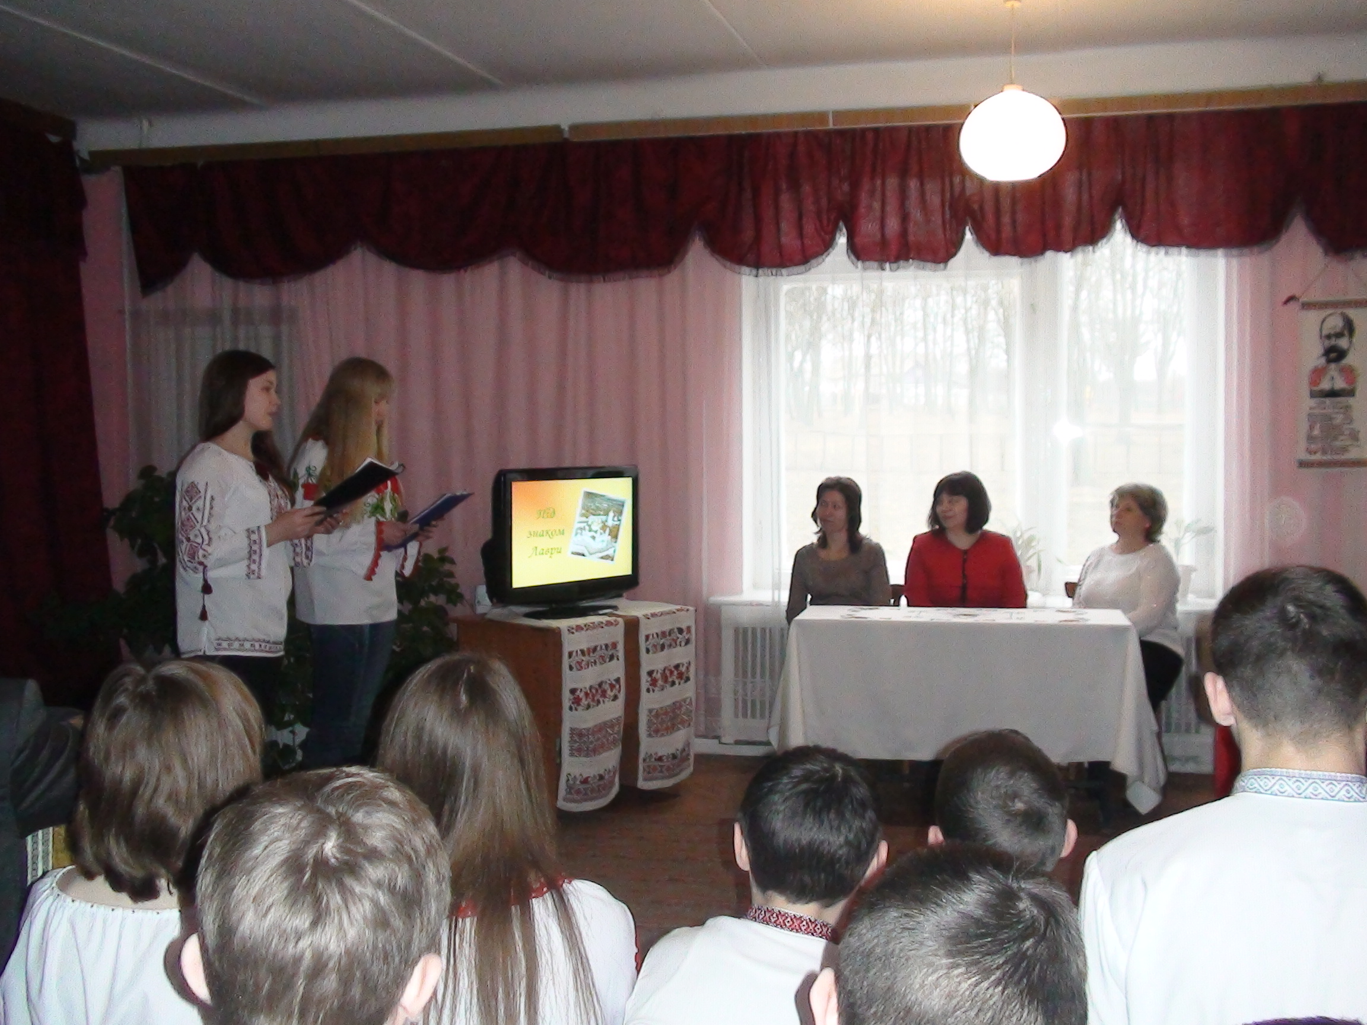
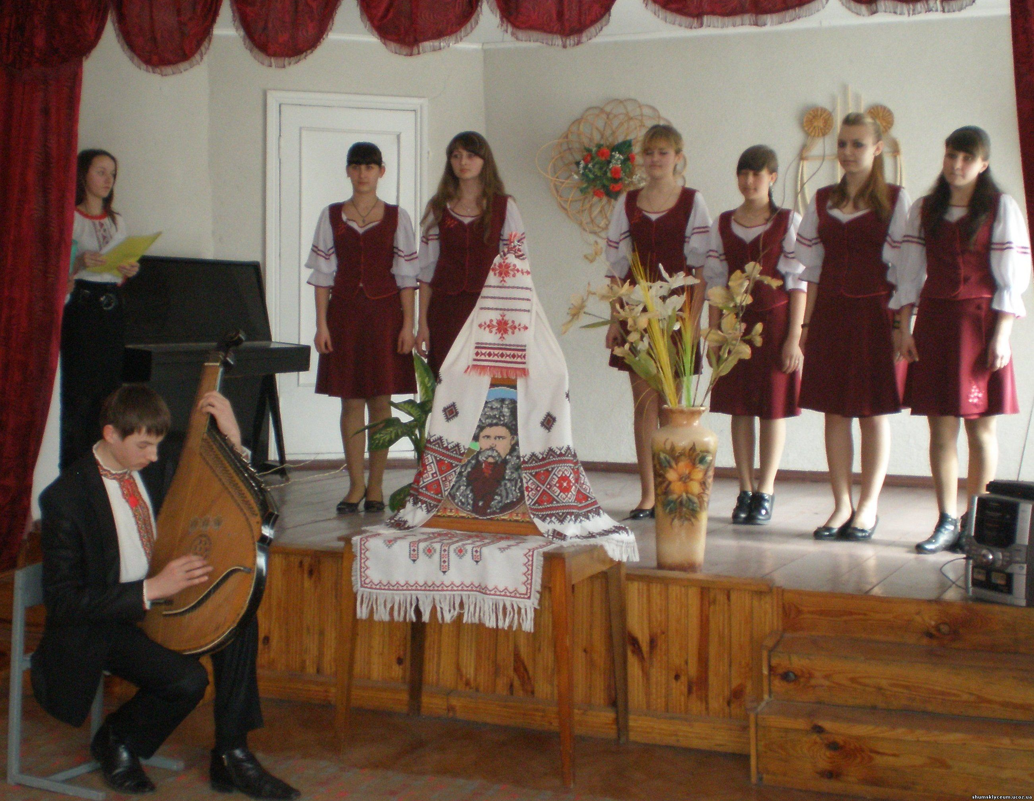
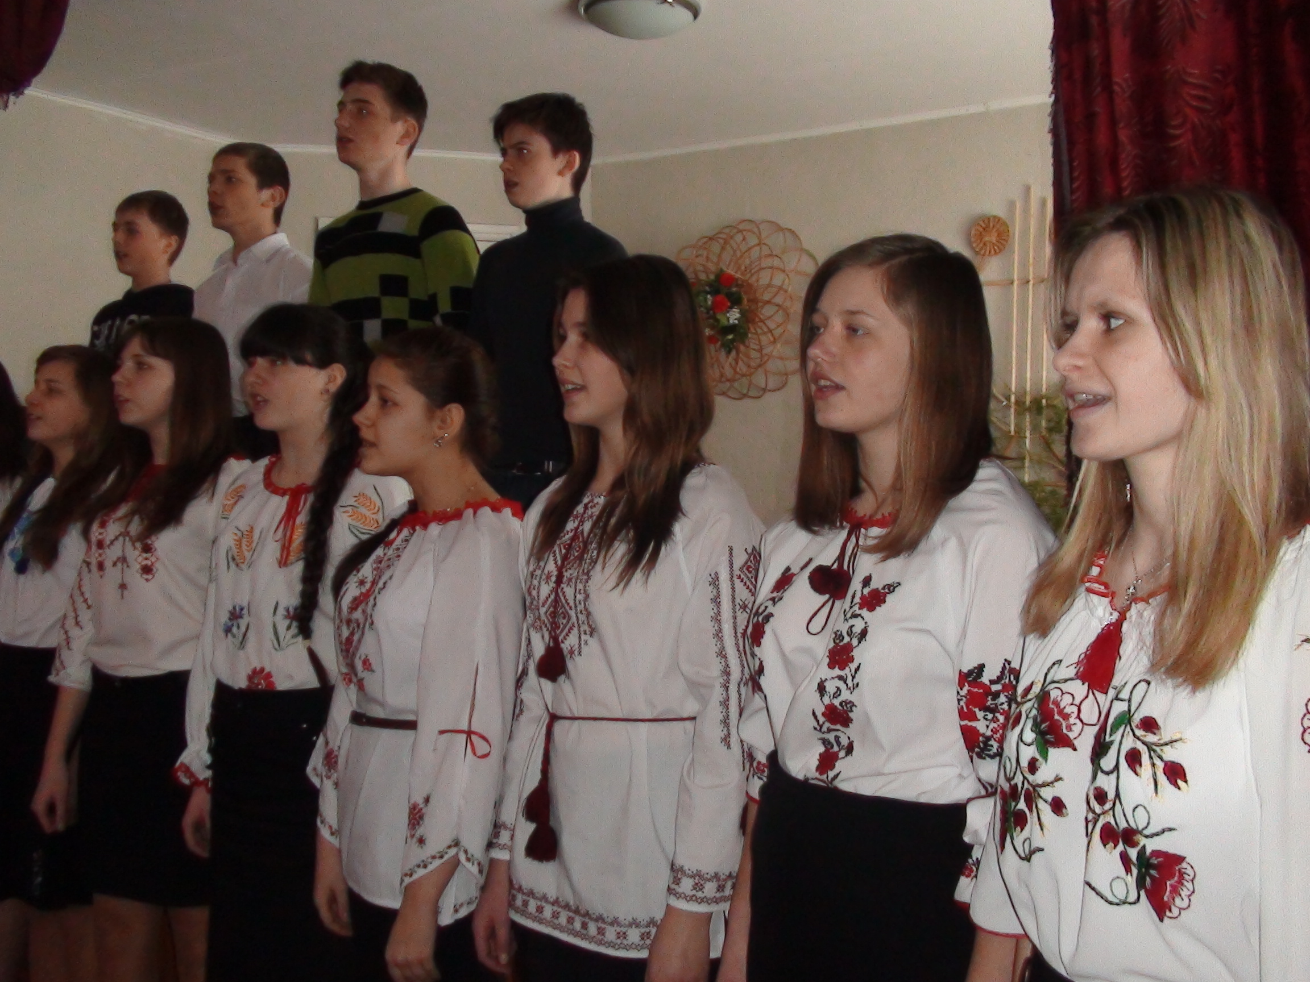
Позакласна робота
Шевченківські і
предметні тижні
Літературно-креативне
об’єднання «Джерельце»
Тематичні
інформування

Slide 14
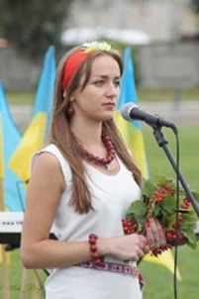
Обмін досвідом
Обласні семінари:
керівників закладів нового типу
«Рівний доступ до якісної освіти» (2011р.)
методистів з моніторингу якості освіти
«Моніторингова діяльність як ефективний інструмент
підвищення якості освіти (2012р.)

Slide 15
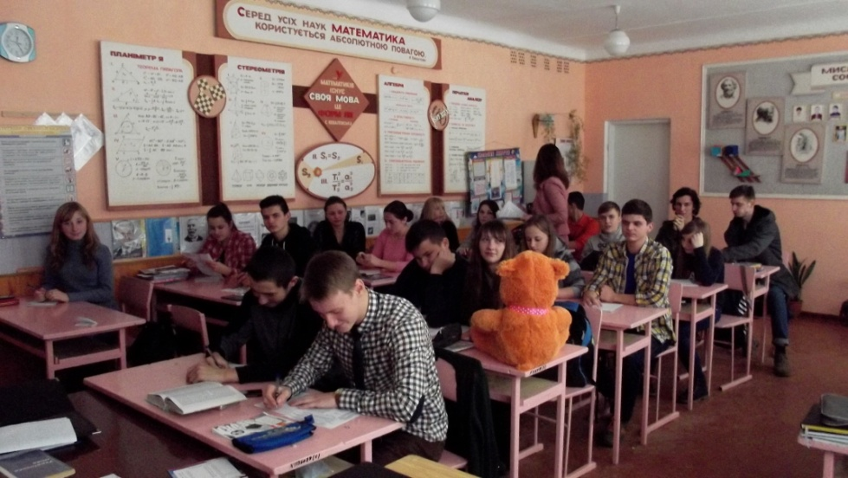
«Викладання є мистецтво, а не ремесло — в цьому суть учительської справи. Випробувати десять методів і вибрати свій, переглянути десять підручників і не дотримуватися жодного беззастережно — ось єдино можливий шлях живого викладання. Завжди бути в пошуках, вимагати, удосконалюватися — це єдино можливий курс
учительської праці»
М.Рибнікова

